Slide 1



Slide 2

Portafolio
2023
Oscar Espinosa
Diseñador multimedia / diseñador web
2

Slide 3
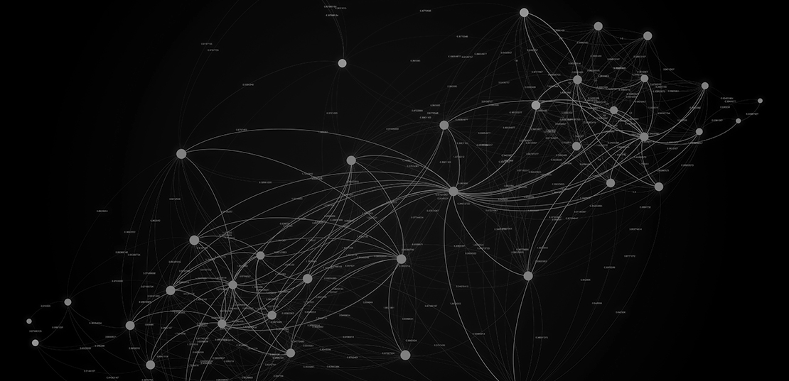

Saludos
Yo soy Oscar Espinosa
Propuesta de valor
Hola, soy Oscar Espinosa, enfoco mis esfuerzos en crecer cada día. En el ámbito profesional me desarrollo como creativo y desarrollador front-end, en los cuales se destacan mis habilidades, en otros rubros como el motion graphics, he demostrado profesionalismo y calidad. Hago locución, desarrollo de marca y planeación para proyectos. He trabajado para todo tipo de empresas, desde AAA, hasta startups que no tienen definido un objetivo.
Mi historia más reciente dentro de un equipo de Marketing: He realizado desde la ideación, producción y seguimiento de 4 marcas. Creación de contenido (copy, diseño, animación 2D-3D)
Ofreciendo las mejores soluciones tecnológicas y de diseño, para que logres que tus clientes compren tu idea.
Quiero ser tu mejor aliado a la hora de vender

Slide 4

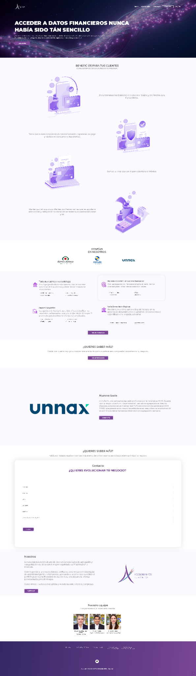

Pagina WEB
HTML Éstatico
https://atd-3-1.vercel.app/
RRSS

Slide 5
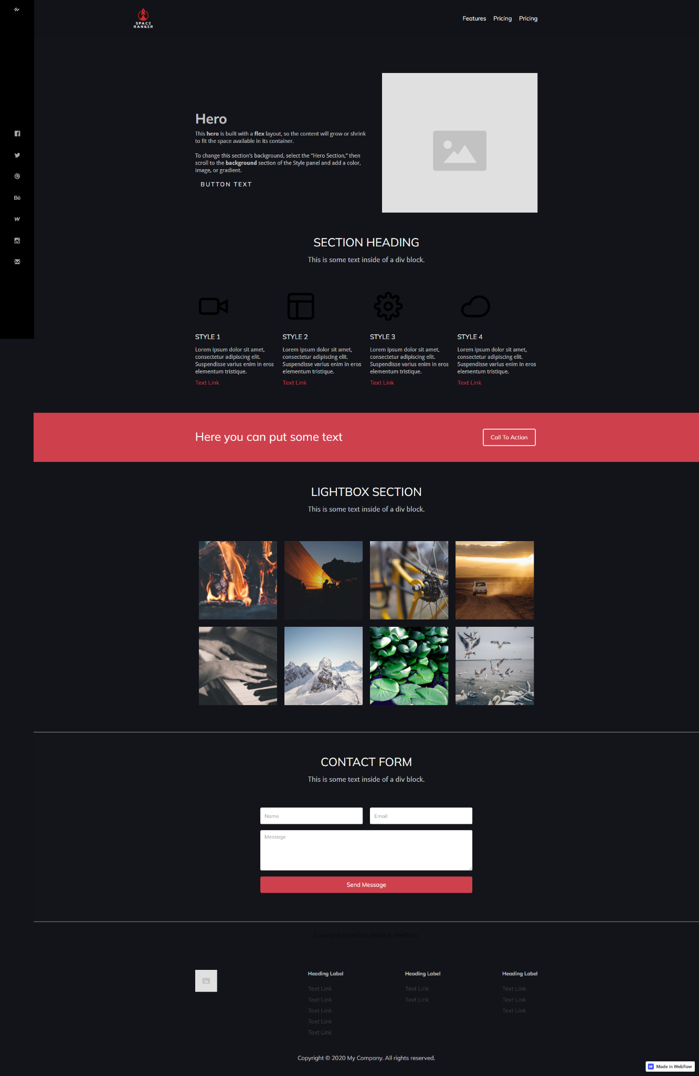



Pagina WEB
https://space-ranger.webflow.io/
Webflow
HTML Éstatico
RRSS

Slide 6

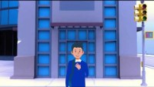
Videos

Slide 7


Videos

Slide 8



Brochures

Slide 9


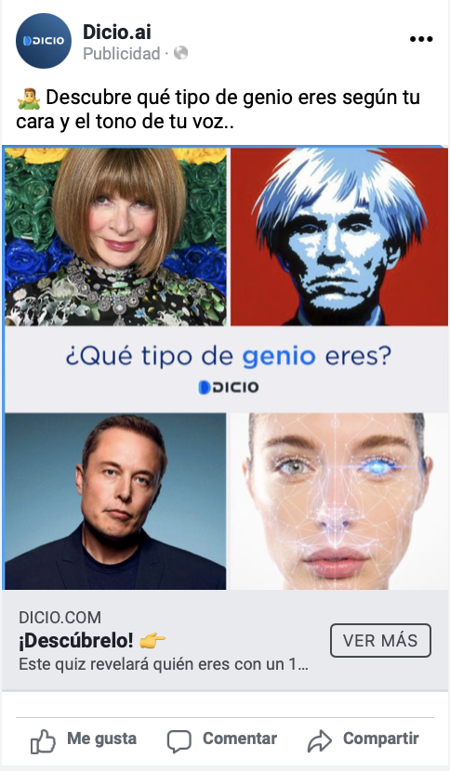

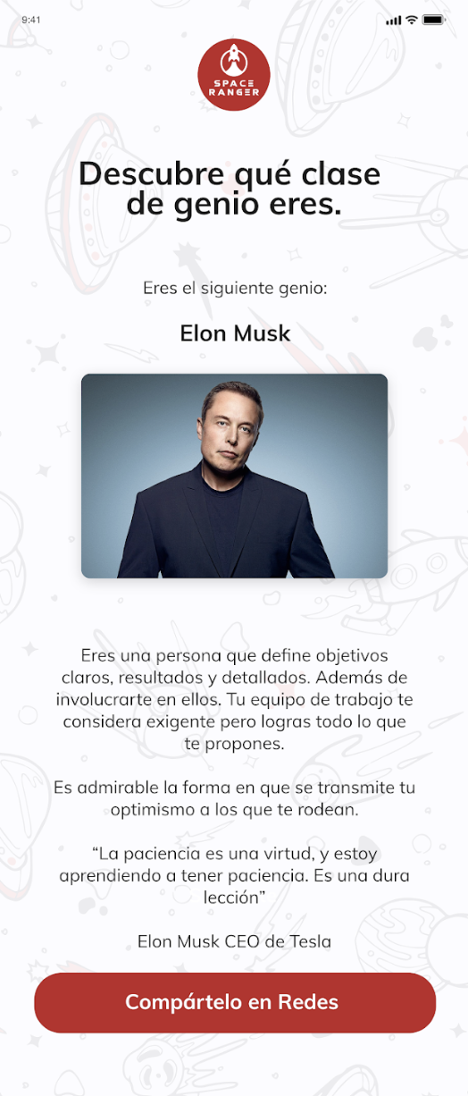




CAMPAÑAS
Space Ranger News

Slide 10


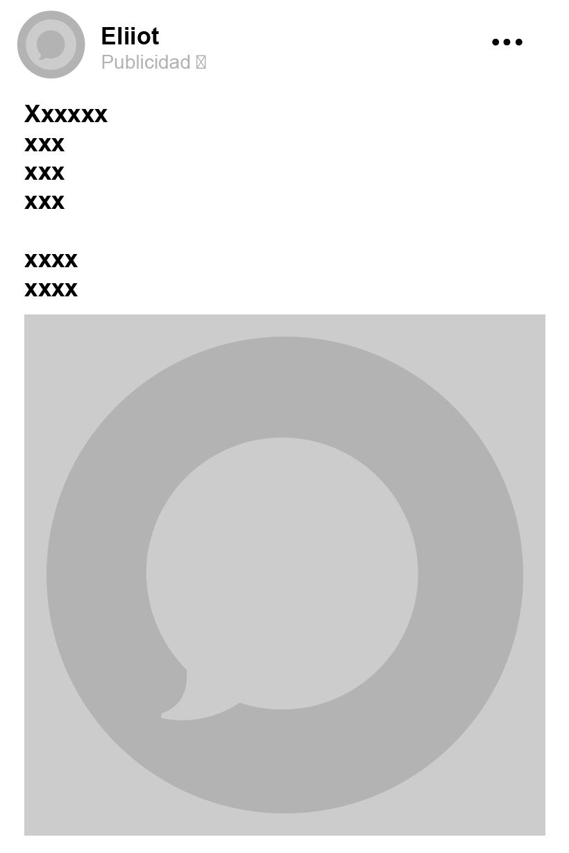



CAMPAÑAS
Si las llamadas de cobranza jubilaron a tu despertador, puedo ayudarte.
No necesitas otra deuda para pagar tus deudas, lo que necesitas es un plan.
Entra al link, deja tus datos y mi equipo te llamará lo antes posible.

Slide 11


Pagina WEB
https://dicio.com/webinar/registrate.html
HTML Éstatico

Slide 12



CAMPAÑA Mailing

Slide 13



CAMPAÑAS

Slide 14


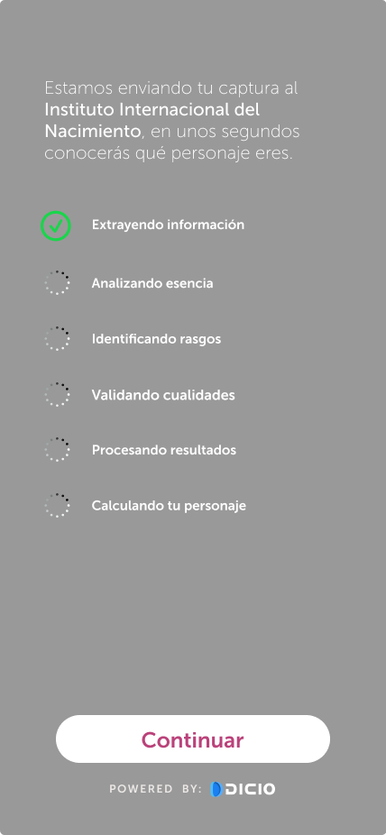


Flujos UX/UI

Slide 15




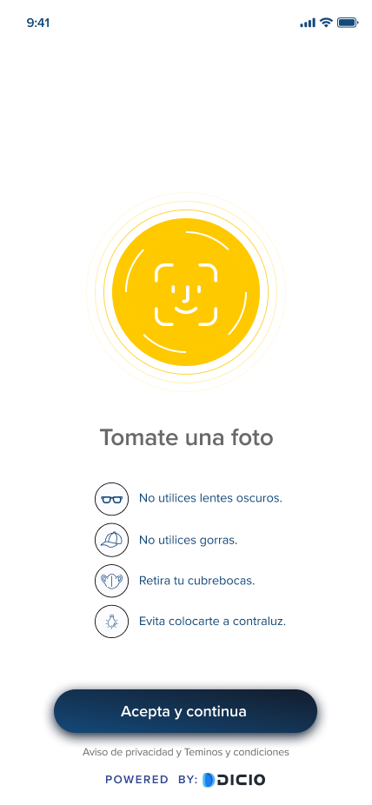
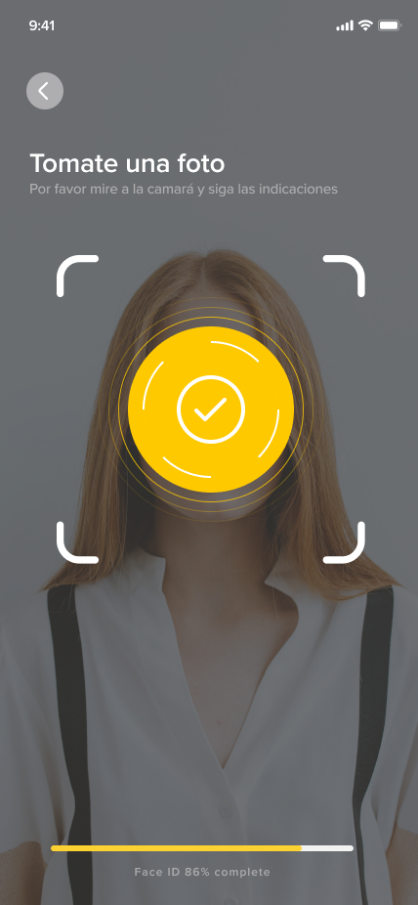

Slide 16
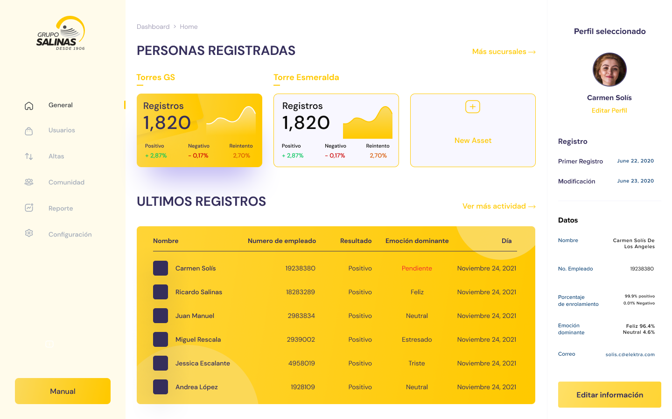
CONSOLA DICIO-GS

Slide 17

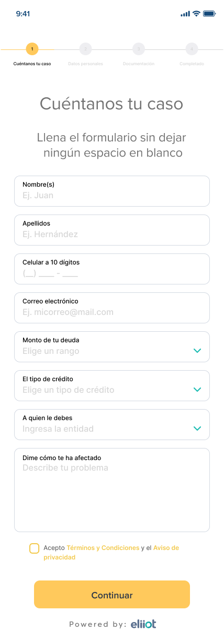
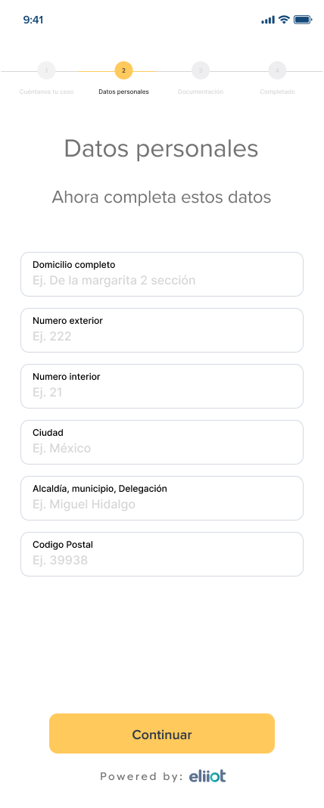
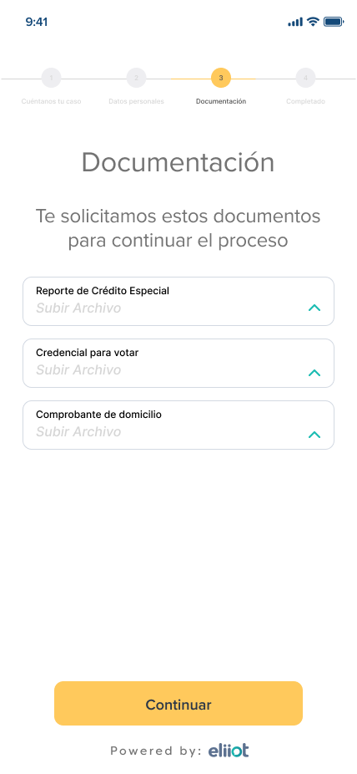
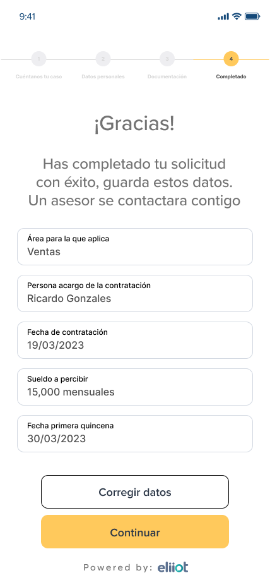
Flujo Eliiot - GS

Slide 18
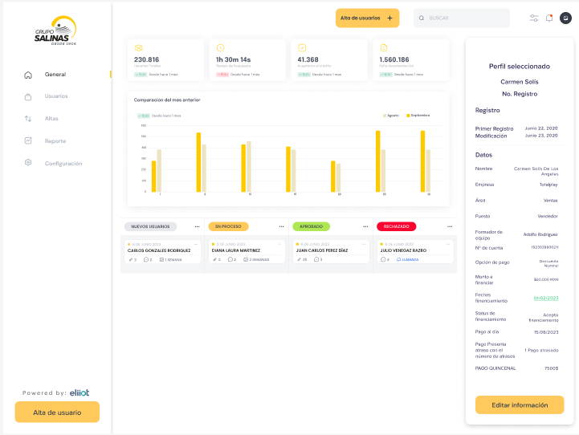
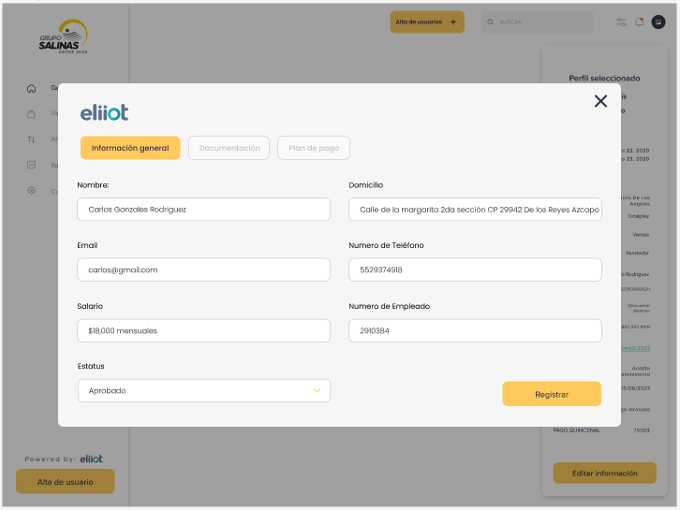
CONSOLA ELIIOT-GS

